Slide 1
French
Time
Year One
French | Year Three | Time | Birthdays | Lesson 4

Slide 2
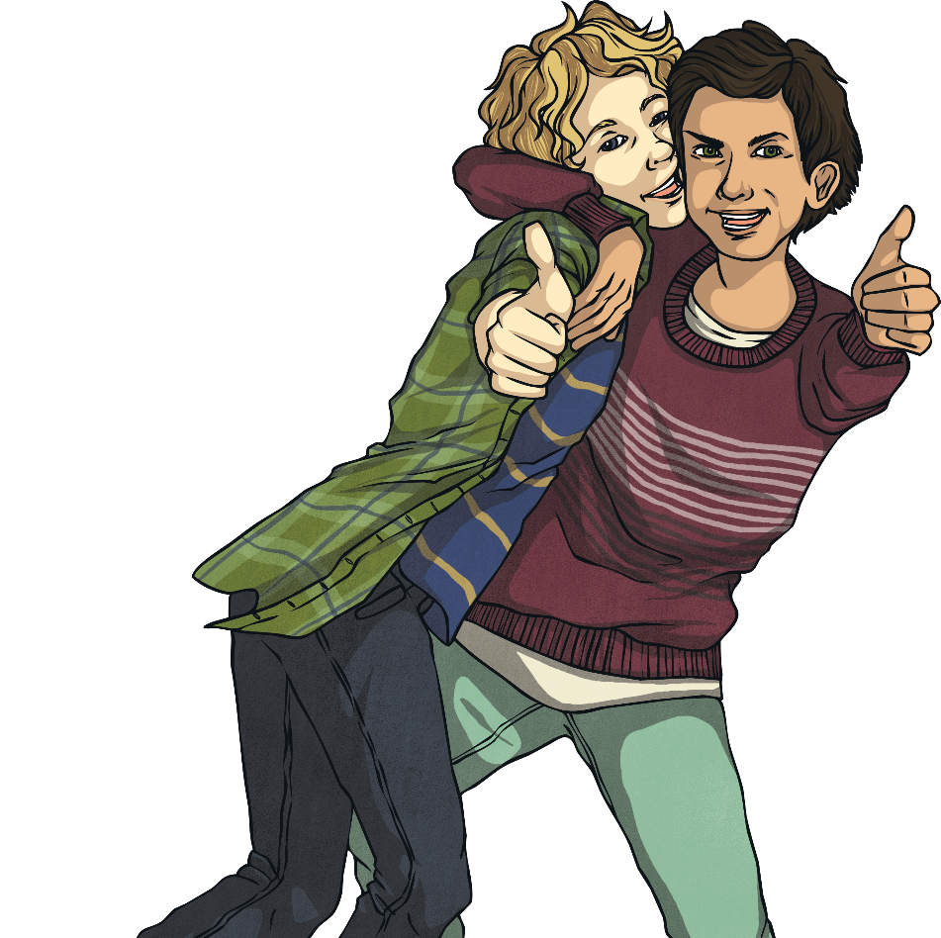
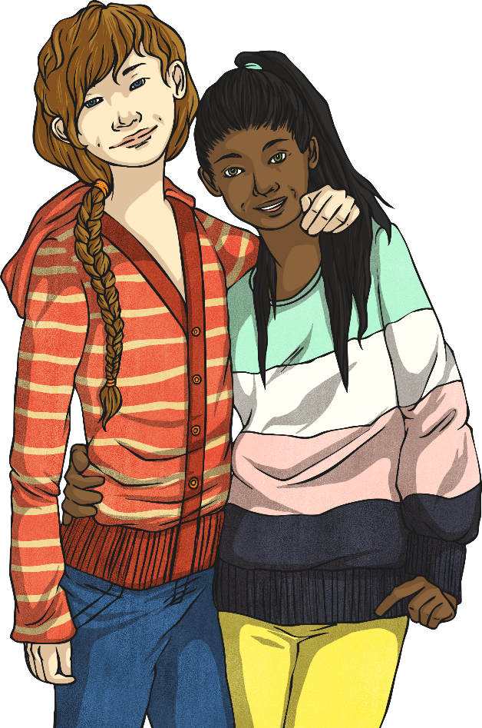
Mon anniversaire (My Birthday)

Slide 3
Aim
I can speak in sentences using known vocabulary and grammar.
Success Criteria
I can make new sentences by swapping key vocabulary.
I can make my sentences questions or statements.
I can compare English and French sentences.

Slide 4
My Birthday Is In…
juin
mai
février
novembre
juillet
septembre
décembre
janvier
octobre
mars
avril
août

Slide 5
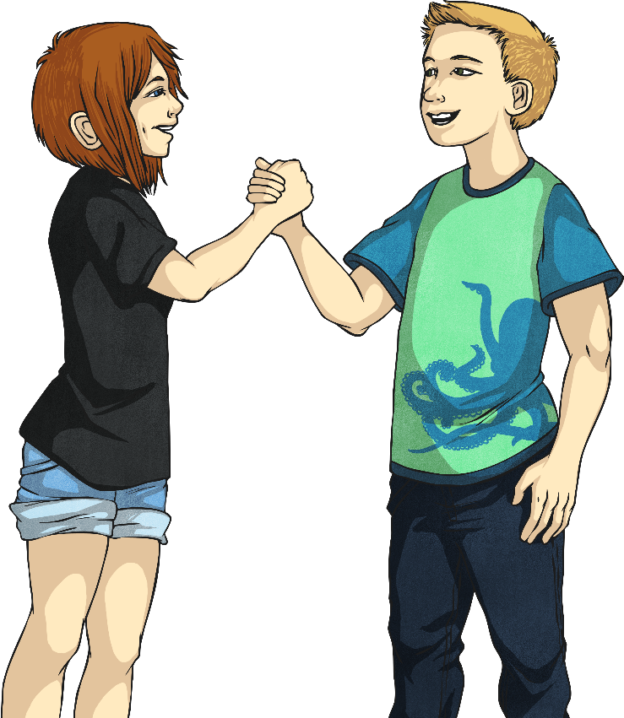
My Birthday Is In…
In which month is your birthday? Tell as many people as you can!
Bonjour, juin.
Salut, novembre.

Slide 6
Jump for the Month
My birthday is .
Novembre ?
Novembre !

Slide 7
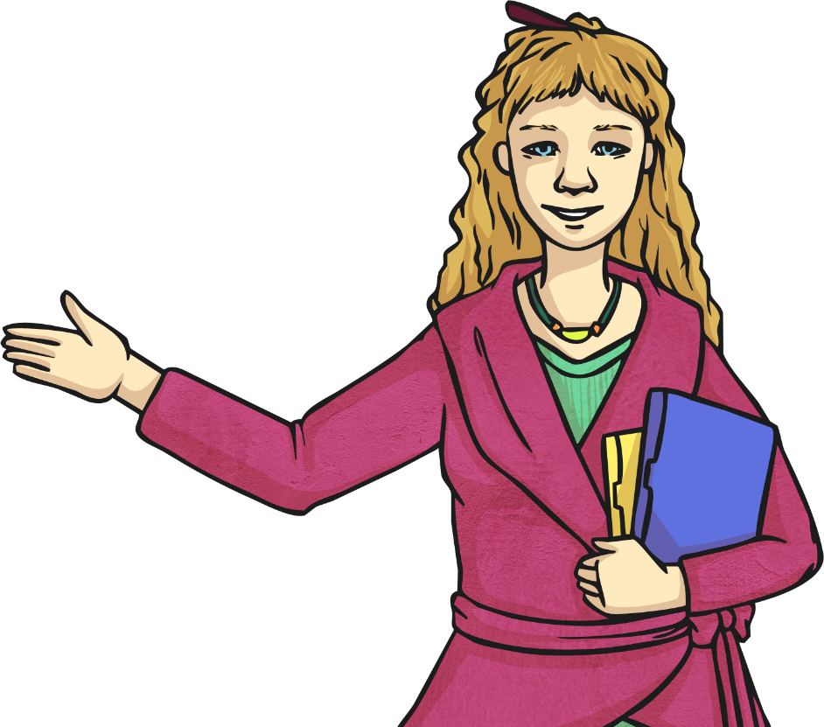
Jump for the Month
anniversaire = birthday
?
Quelle est la date de ton anniversaire ?

Slide 8
When’s Your Birthday?
anniversaire = birthday
?
Quelle est la date de ton anniversaire ?

Slide 9
When’s Your Birthday?
Listen to each person answering the question. Tell your partner when you think the person’s birthday is.
Quelle est la date de ton anniversaire ?

Slide 10
When’s Your Birthday?
Quelle est la date de ton anniversaire ?
Mon anniversaire est le dix-neuf septembre.
Mon anniversaire est le vingt mars.
Mon anniversaire est le deux février.
Mon anniversaire est le onze juillet.

Slide 11
When’s Your Birthday?
Compare with what you wrote in your book – how are the English and French sentences different/the same?
Mon anniversaire est le deux février.
My birthday is the 2nd February.
Mon anniversaire est le vingt mars.
My birthday is the 20th March.

Slide 12
When’s Your Birthday?
My birthday is the first of August.
Mon anniversaire est le premier août.

Slide 13
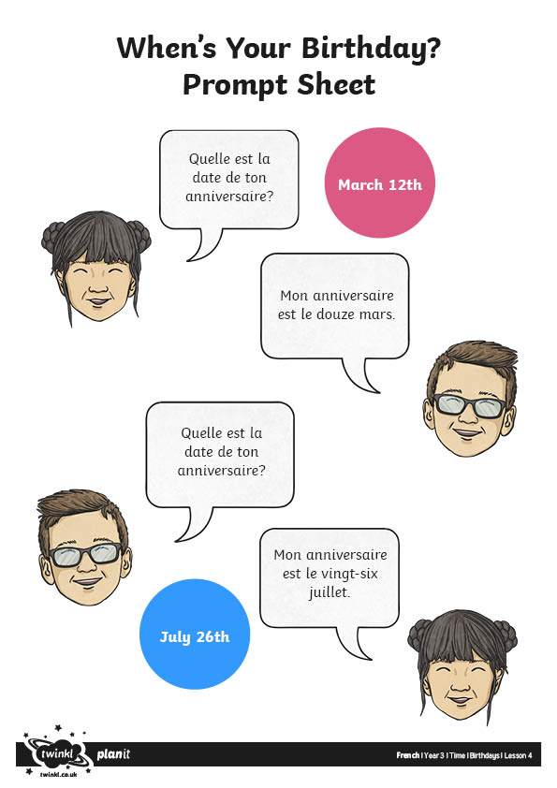
Quelle est la date de ton anniversaire?
How many of your friends’ birthdays can you find out?
Quelle est la date de ton anniversaire Samuel ?
Mon anniversaire est le vingt mars.

Slide 14
Mon anniversaire est…
Hassan: Mon anniversaire est le cinq juin.

Slide 15
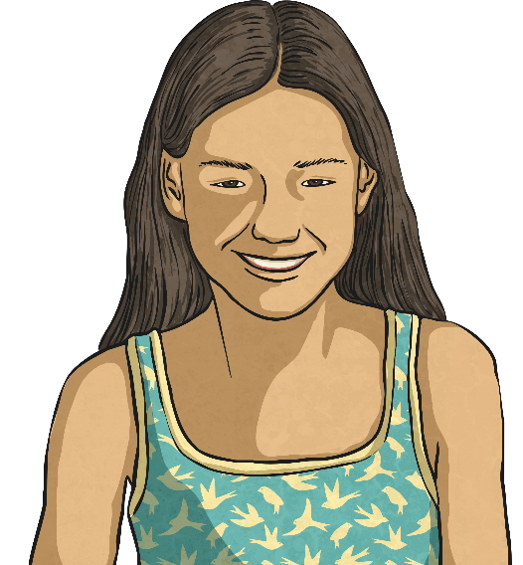
Nous sommes… (We Are…)
Mon anniversaire est le vingt janvier.
Mon anniversaire est le trois janvier.

Slide 16
Aim
I can speak in sentences using known vocabulary and grammar.
Success Criteria
I can make new sentences by swapping key vocabulary.
I can make my sentences questions or statements.
I can compare English and French sentences.

